Slide 1
Delays

Slide 2
شکل موج ها
تا به حال تاخير گيت ها در نظر گرفته نمي شدند:
تاخير صفر: غير واقعي
يا علاقه به دانستن رفتار حالت پايدار
فرض: ورودي ها براي مدت طولاني (نسبت به تاخيرالمان هاي مدار) پايدار بوده اند.
t₀
t₁
t₂
t₃
t₄
t₅
t₆
A
1
0
1
B
0
F=A•B
1
0
G=A+B
1
0
H=A’
1
0

Slide 3
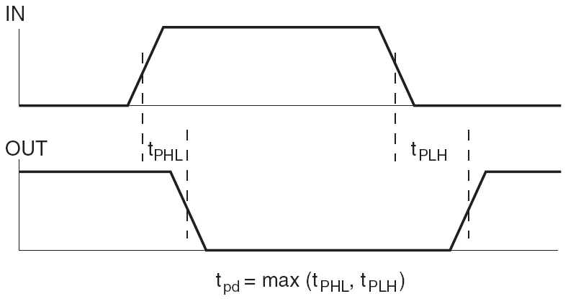
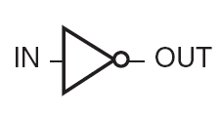

تاخير
تاخير در مدارها

Slide 4
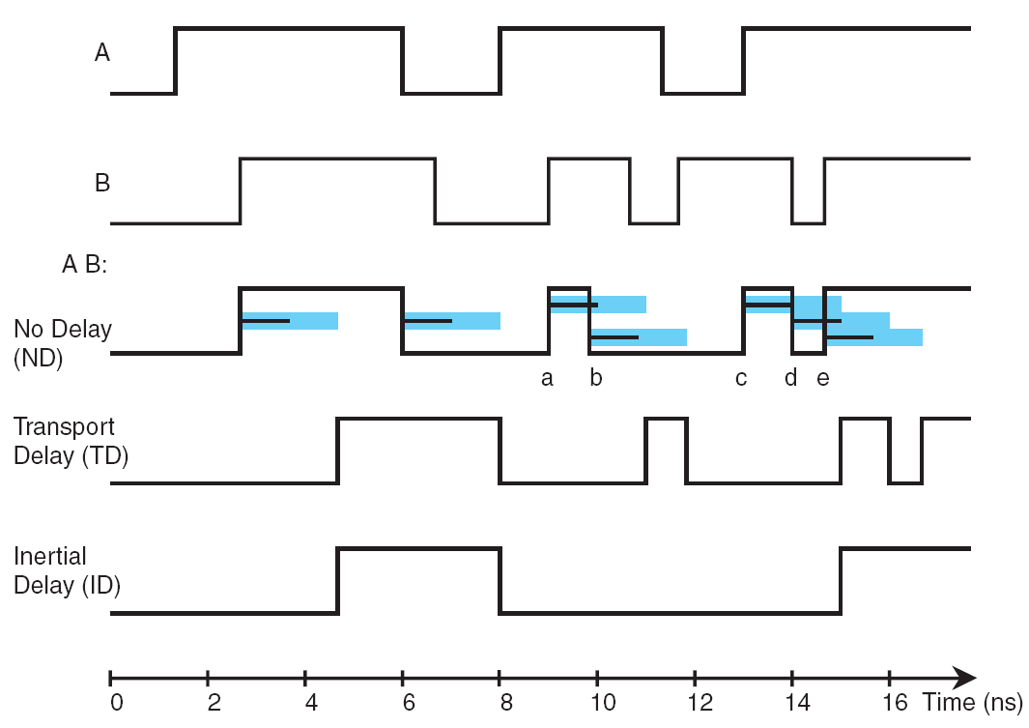
تاخيرها
Transport Delay

Slide 5
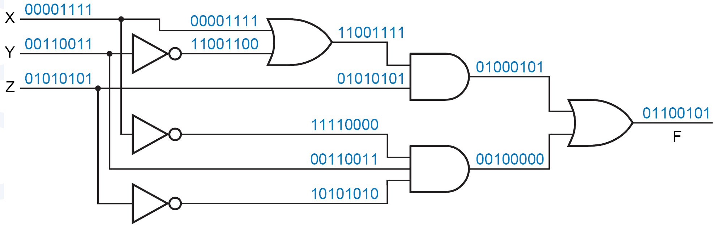
شکل موج ها
t₀
t₁
t₂
t₃
t₄
t₅
t₆
x
1
0
1
y
0
z
1
0
F
1
0

Slide 6
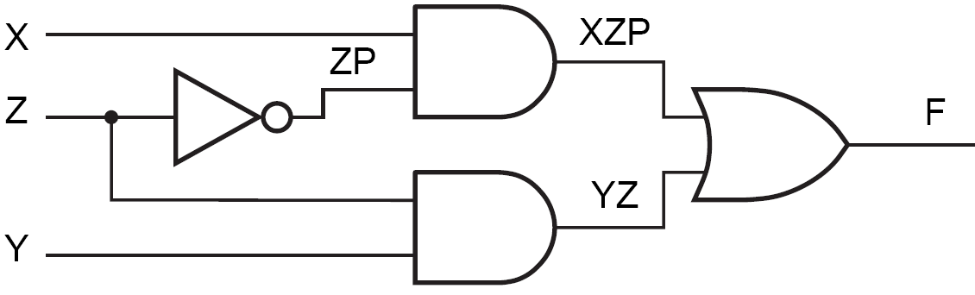
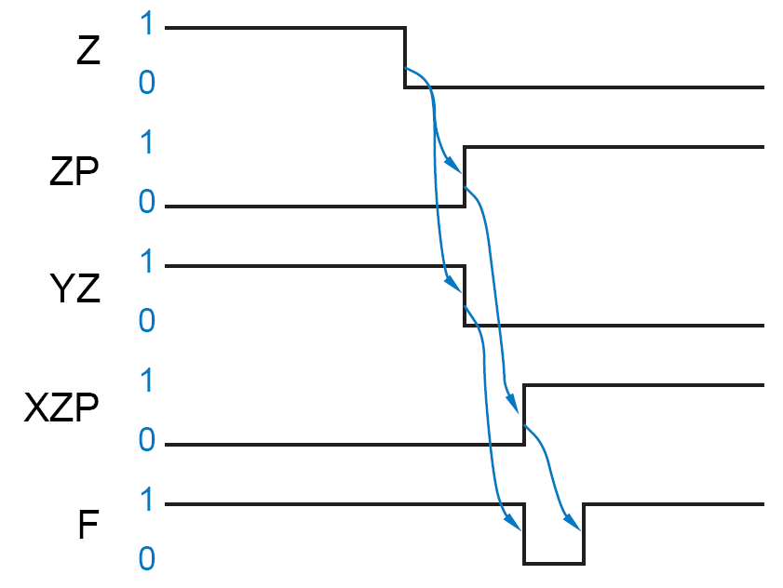
مثال
Initially:
X=Y=Z=1

Slide 7
مثال
Initially:
X=Y=Z=1

